Slide 1
Социально-философская драма «НА дне». Смысл названия. Спор о назначении человека.

Slide 2
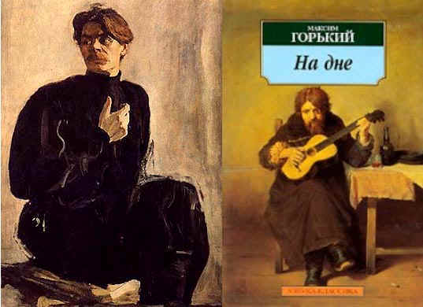
Я готов поссориться с действительностью во имя человека, который мне дороже всего, выше всего.
М. Горький

Slide 3
Драма - 1. Род литературных произведений, написанных в диалогической форме и предназначенных для исполнения актерами на сцене.
2. Литературное произведение в диалогической форме с серьезным сюжетом для исполнения на сцене.
С.И.Ожегов Словарь русского языка.

Slide 4
Особенности драматического произведения:
Драматург не может прямо выразить свою позицию- исключения составляют авторские ремарки, которые предназначены для читателя и актеров.
Драматург ограничен в объёме произведения.
Нагрузка на конфликт, т.к. острое столкновение между героями по значимому для них поводу.
Все герои должны быть включены в конфликт.

Slide 5
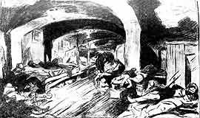
Варианты названия пьесы:
«Без солнца»
«Ночлежка»
«Дно»
«В ночлежном доме»
«На дне жизни»
«На дне»

Slide 6
ДНО –соотнесение обстоятельств жизни (социальное) и душа человека ( философское).
«Дно бытия»- это дно жизни, крайняя степень падения, ситуация безысходности, тупика, « когда некуда больше идти».
«Дно души» – это сокровенное, далеко запрятанное в людях.

Slide 7
Толковый словарь русского языка Д.Н.Ушакова
БОСЯК – представитель деклассированных слоёв города; оборванец.
ДЕКЛАССИРОВАННЫЙ – потерявший связь со своим классом, утративший классовые признаки. Не принимающий участие в общественно-полезной деятельности ( обычно связанный с преступным миром; о группах населения). К деклассированным группам населения принадлежат воры, проститутки и т.п.

Slide 8
Домашнее задание:
Задание по группам: Образ Бубнова, Сатина, Луки.
Монолог Сатина (комментирование)

